Slide 1
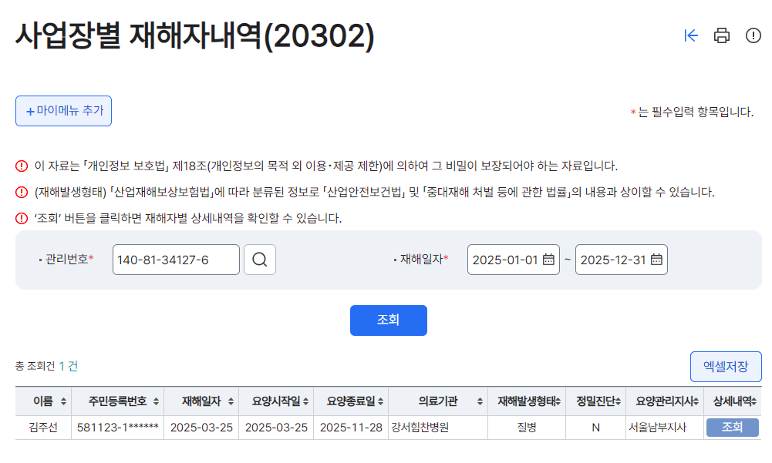

Slide 2
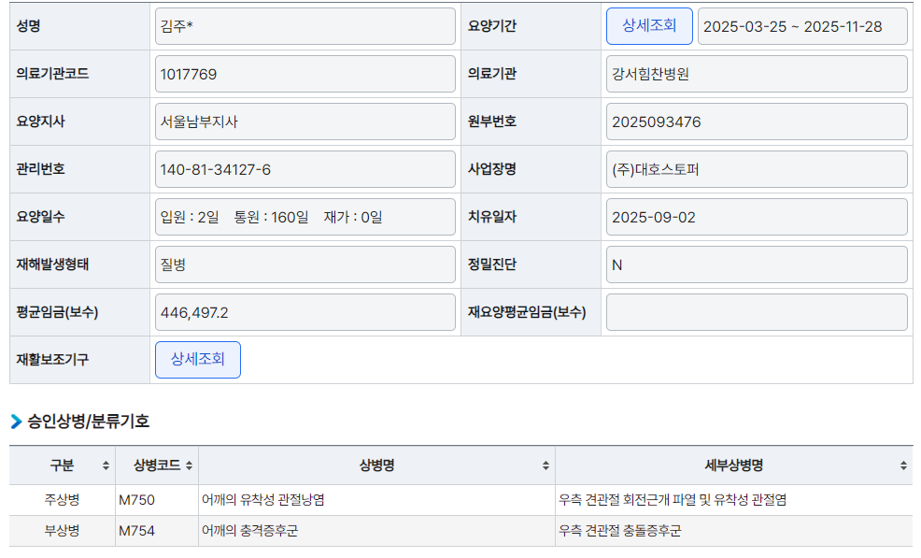

Slide 3
📋 산업재해(질병) 수치 상승 대응 및 소명 절차 보고
1단계: 정확한 원인 발생 건수 확인
목적: 질병 수치 0.38을 발생시킨 구체적인 산재 승인 건수(인원) 파악
방법: 고용·산재보험 토탈서비스 접속 → [산재재해 발생현황] 및 [보험료율 결정 통지서] 확인
체크포인트: 작년(2025년) 중 우리 회사 소속으로 산재 승인을 받은 근로자가 누구인지 명단 확보
2단계: 산재 승인 결정 근거 확보 (정보공개청구)
목적: 근로복지공단이 해당 근로자의 질병을 왜 '우리 회사 책임'으로 판정했는지 상세 사유 파악
방법: 공단에 [산재 결정 이유서] 및 [판정서] 정보공개청구
3단계: 회사측 반박 자료(소명 자료) 수집
목적: 해당 질병이 우리 회사의 작업 환경과 직접적인 연관이 없음을 입증
주요 자료:
입사 전 경력: 타사에서의 유사 공정 근무 이력 확인 (과거 직업병 가능성)
건강진단 기록: 입사 당시 이미 해당 질병 증상이 있었는지 확인 (기왕증 증명)
작업환경측정 결과: 우리 현장의 유해 요인(소음, 분진 등)이 법적 기준치 이내라는 데이터
근무 기간 및 강도: 질병이 발생하기에는 우리 회사에서의 근무 기간이 짧거나 노동 강도가 낮았음을 입증하는 자료

Slide 4
4단계: 근로복지공단 소명 및 이의제기
목적: 잘못 산정되었거나 억울한 부분이 있다면 재심사를 통해 수치 조정 시도
방법: 확보된 소명 자료를 바탕으로 공단 담당자 상담 및 필요시 [심사청구(이의신청)] 진행
5단계: 재발 방지 및 산재예방 체계 점검
목적: 향후 추가적인 질병 산재 발생을 막고 보험료 할증 방어
내용: 특수건강진단 실시 현황 점검, 현장 안전보건 교육 강화 등

